Slide 1
Co nedělat s…
5. Třída + Betty MacDonald: Farma paní Láryfáry

Slide 2
Zadání úkolu
Přečtěte si v Čítance na str. 133-135 ukázku k knížky Farma paní Láryfáry. Dozvíte se v ní o "kutilovi" Vojtovi, který toho víc pokazí, než opraví. Text vám může posloužit jako inspirace pro následující úkol:
Najděte doma různé menší předměty, které se běžně používají, jako nářadí (např. šroubovák, hřebíky, kleště), pomůcky (např. propiska, nůžky, lepící páska, klíče, kartáček na zuby), malé přístroje (např. budík, baterka, mobil, nabíječka) atd. Vyberte si minimálně 3 a vytvořte ke každému na kousek papíru varování, jak nebo k čemu by se NEMĚL používat (např. šroubovák - nestrkat do zásuvky, lepící páska - nezalepovat s ní lidem pusu a nestrhávat obočí, připínáčky - nedávat učitelce na židli). Představte si, jako byste se na tyto předměty a jejich cedulky dívali ve vitríně v muzeu (třeba v daleké budoucnosti). Úkol můžete pojmout zcela vážně, nebo si vymyslet vtipná varování, co s předměty nedělat. Předměty s cedulkami vyfoťte (všechny společně nebo jednotlivě) a pošlete.

Slide 3
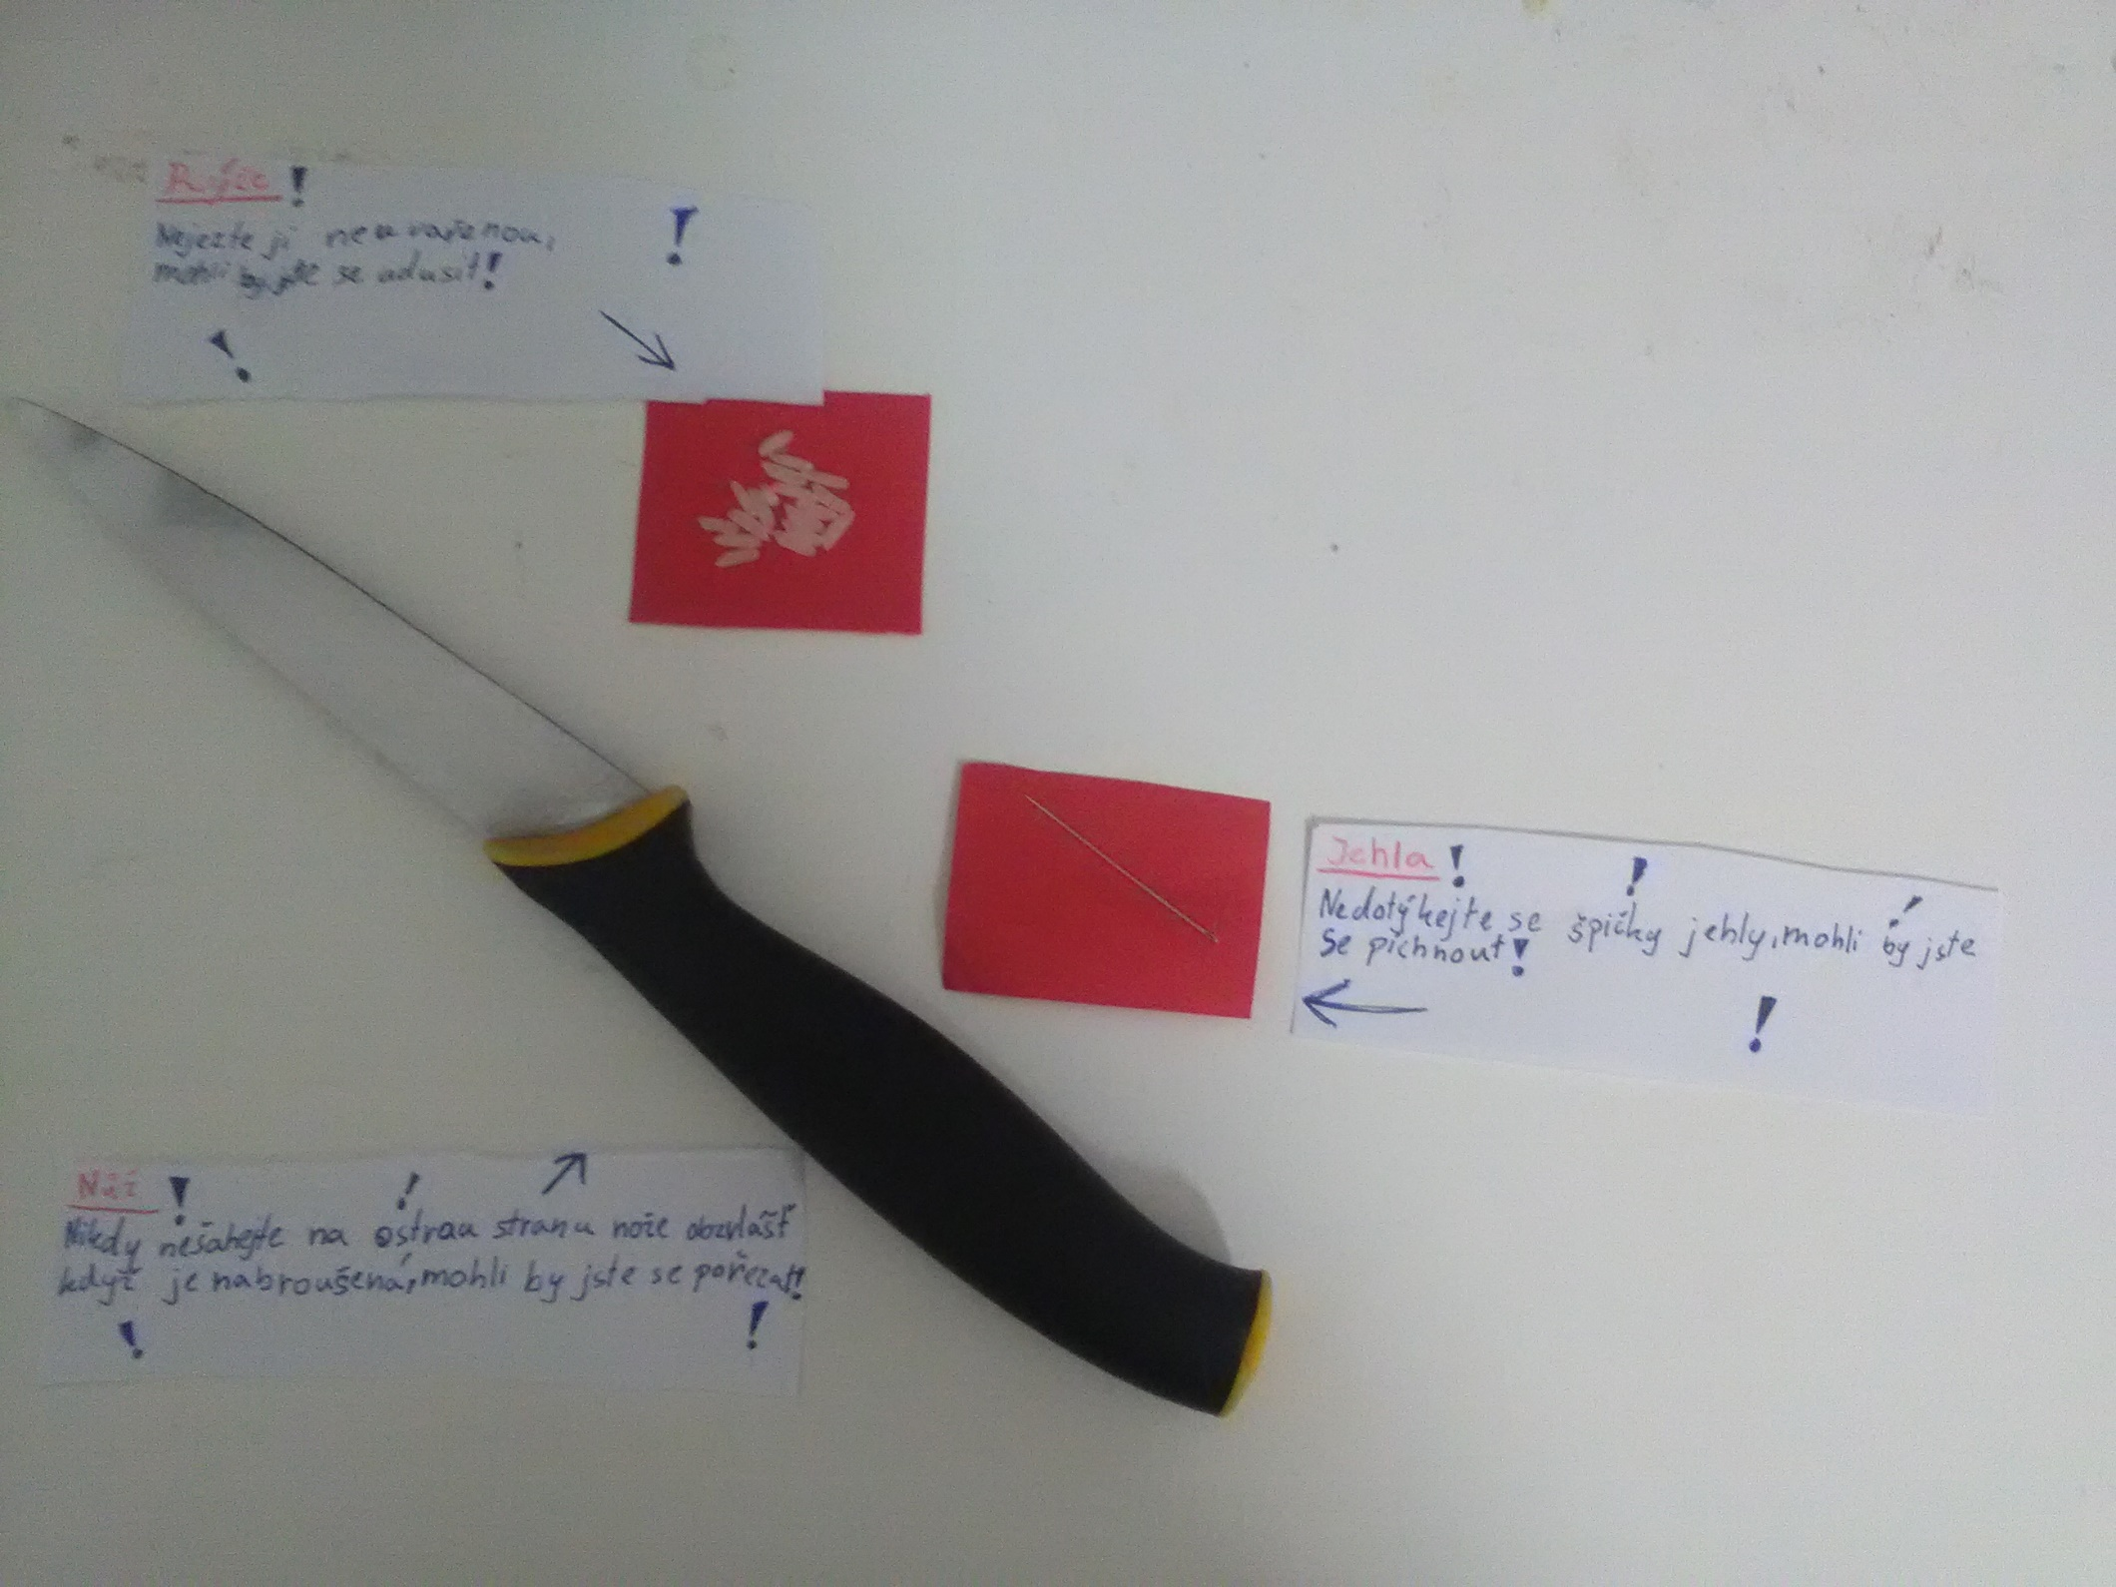

Slide 4
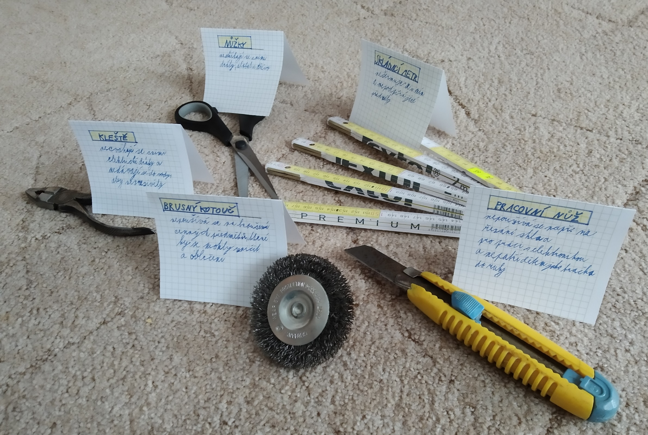

Slide 5
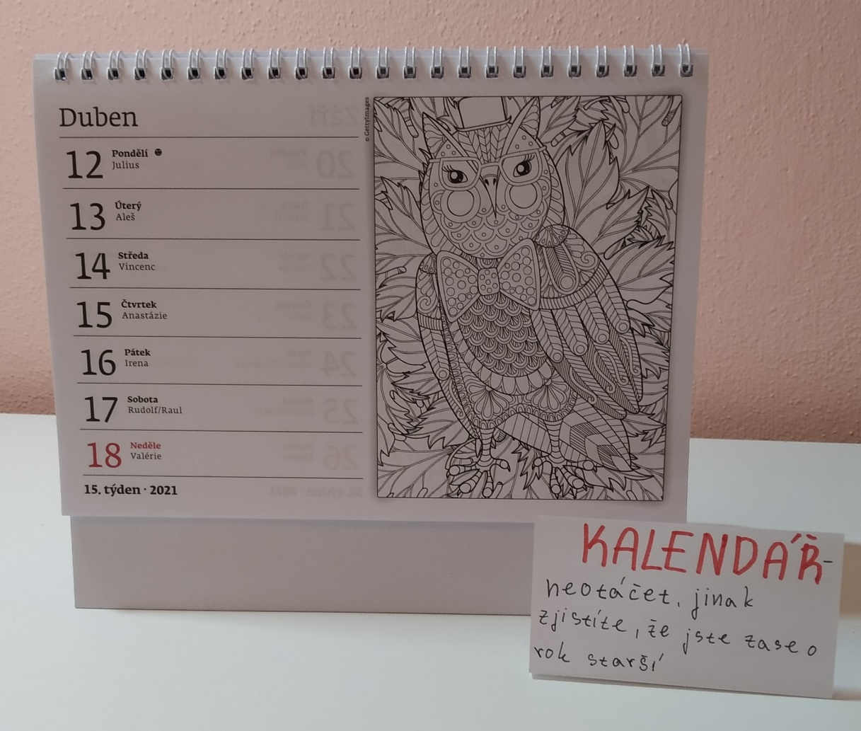
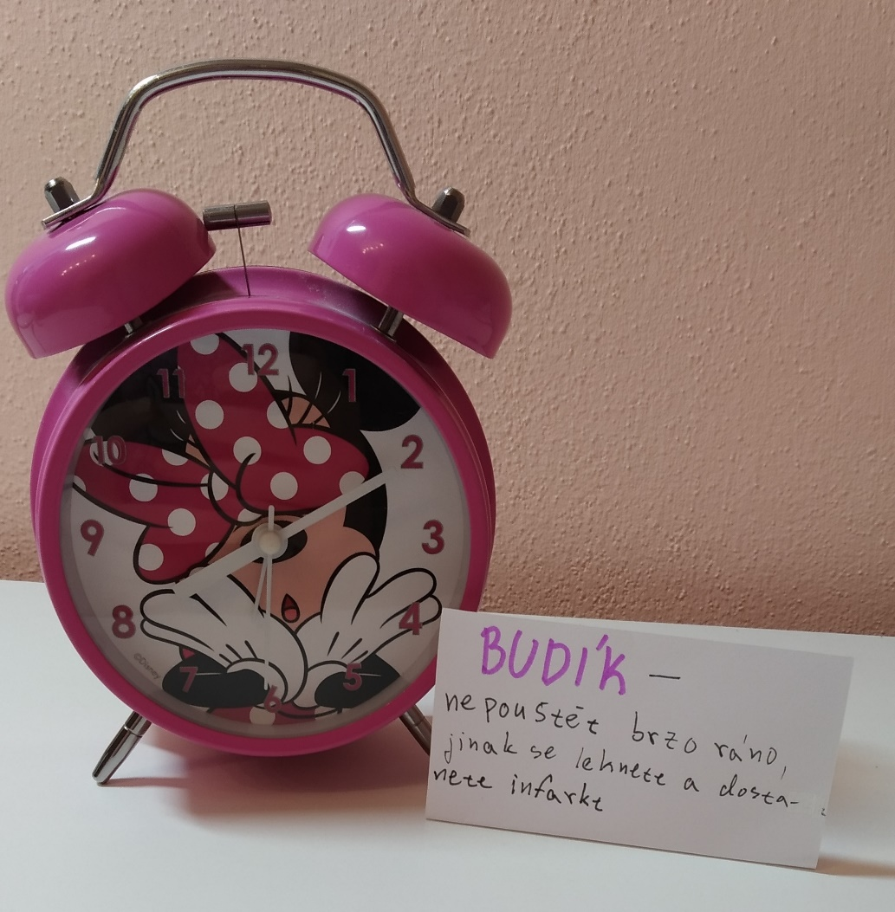
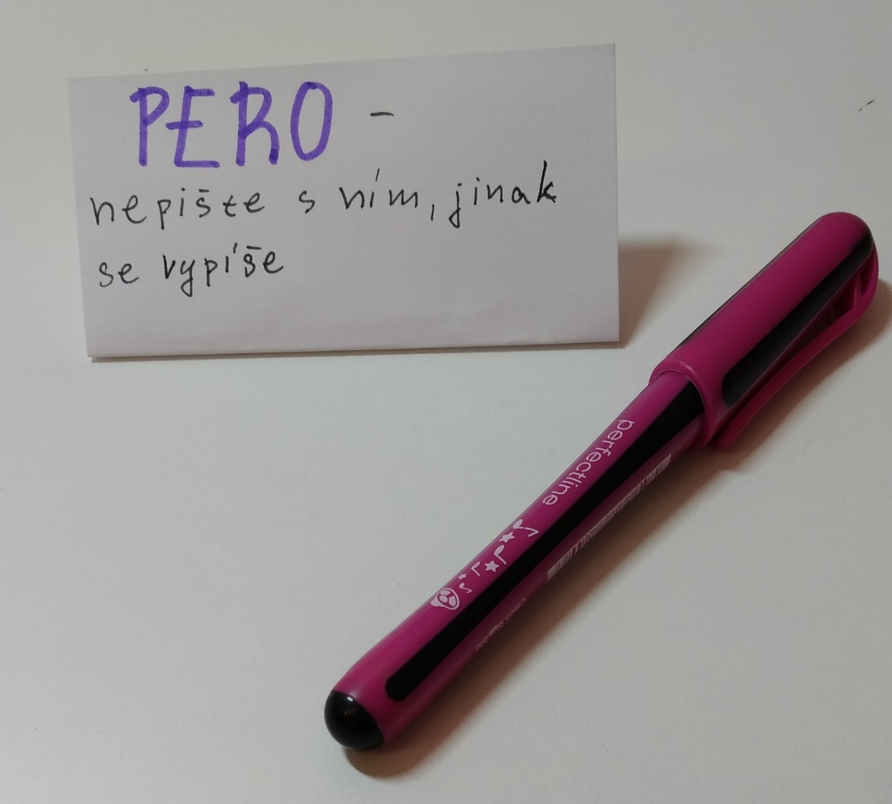

Slide 6
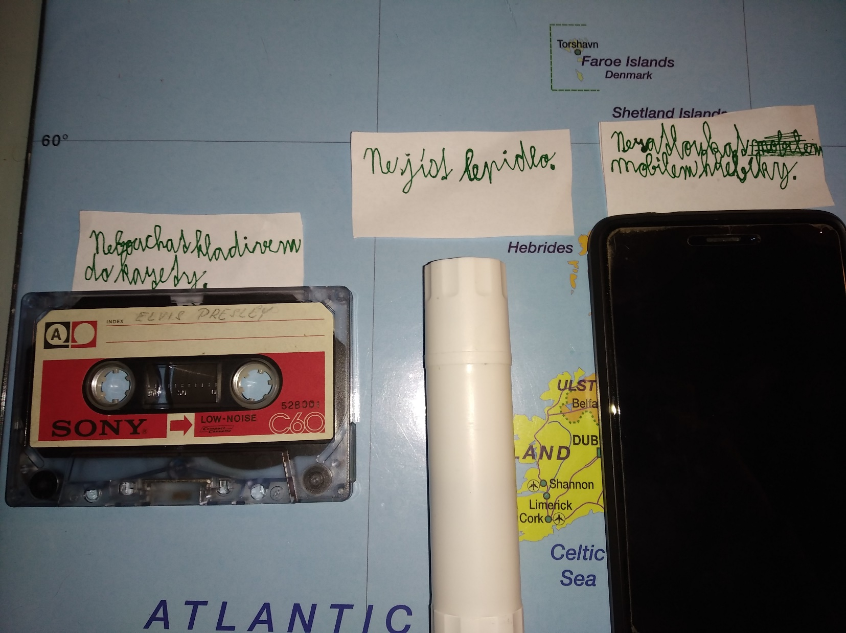
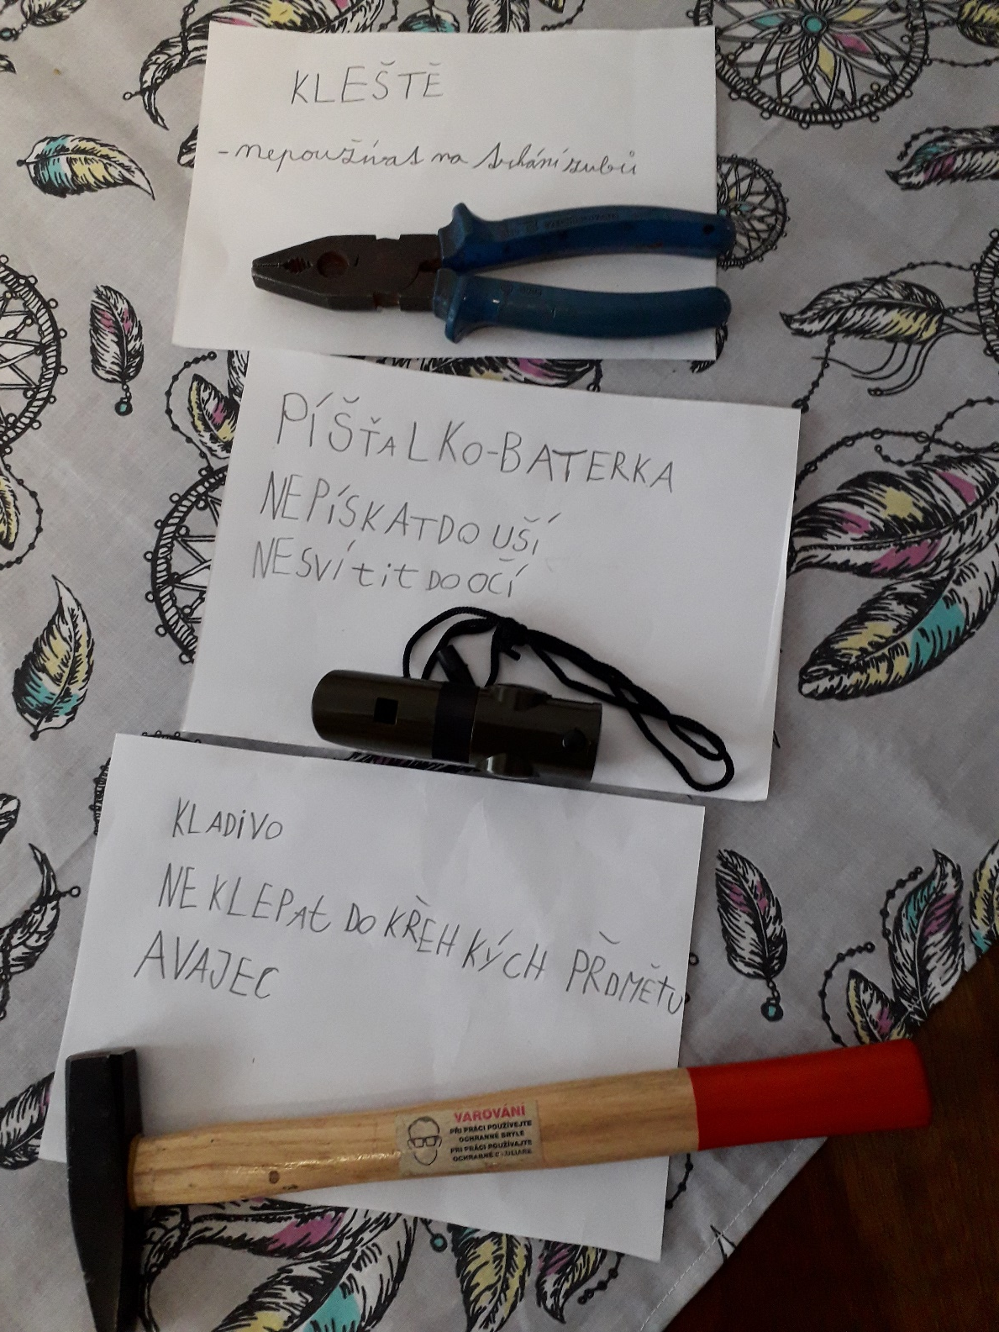

Slide 7
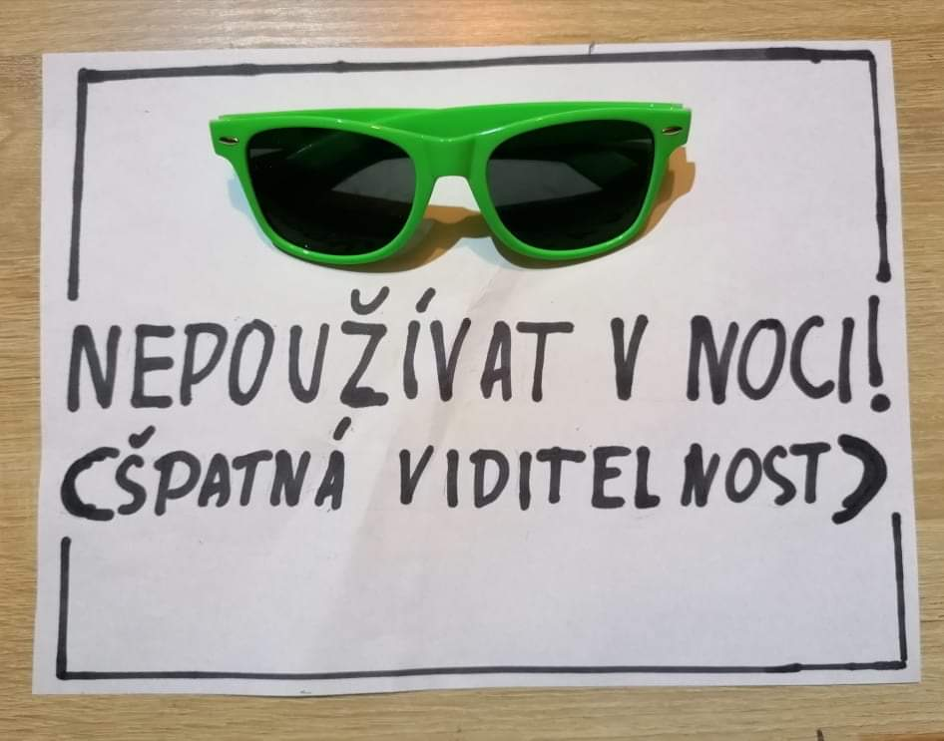
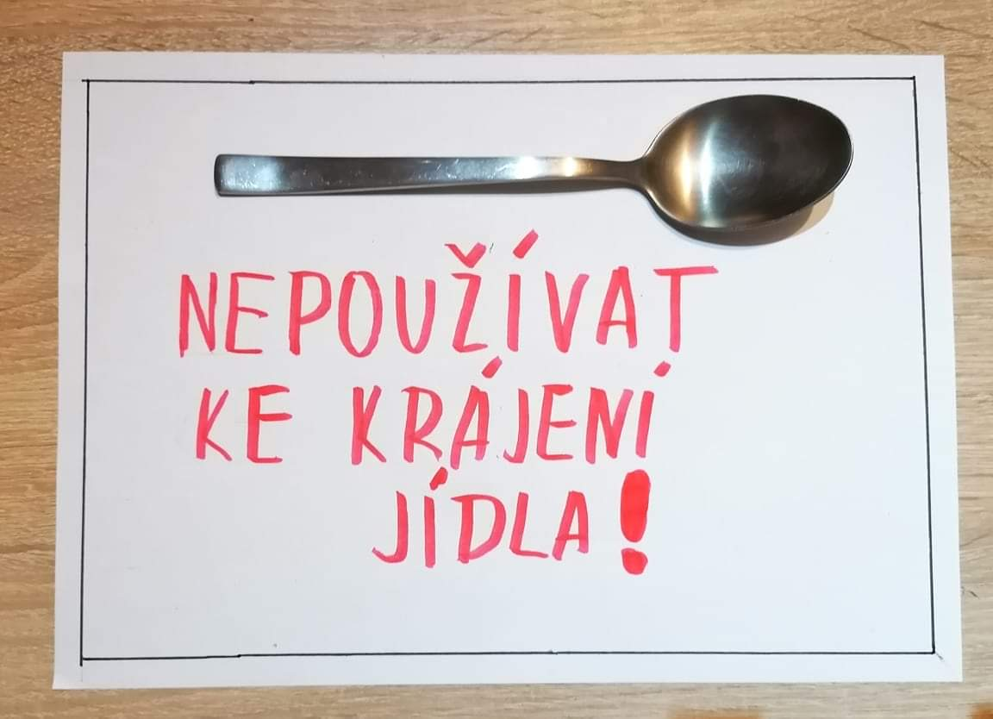
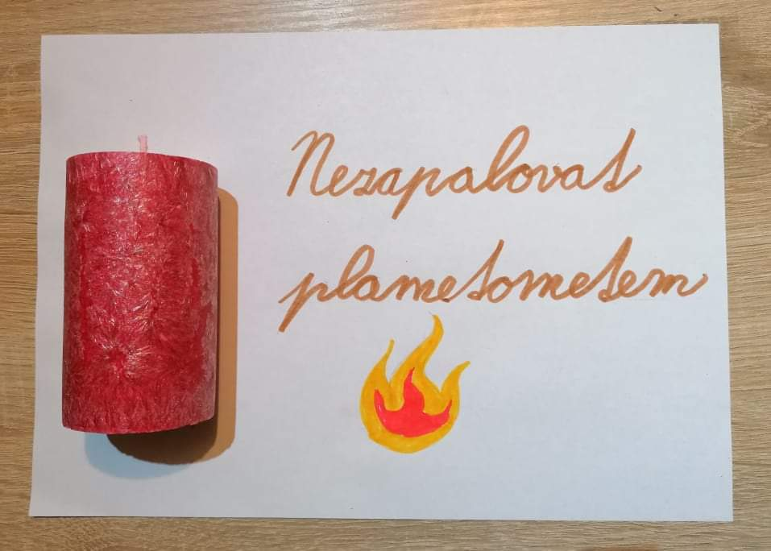

Slide 8
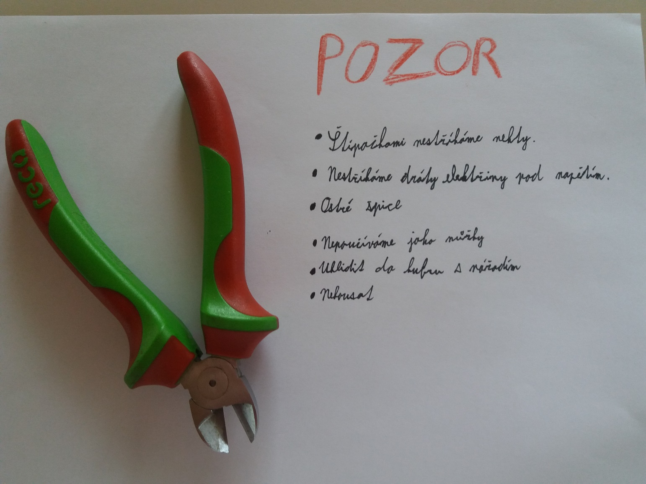
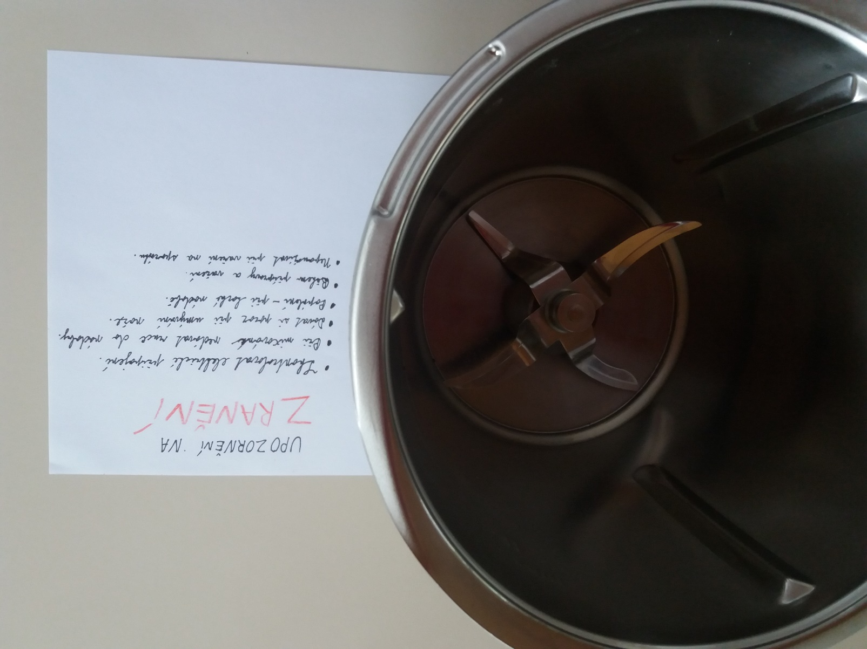

Slide 9
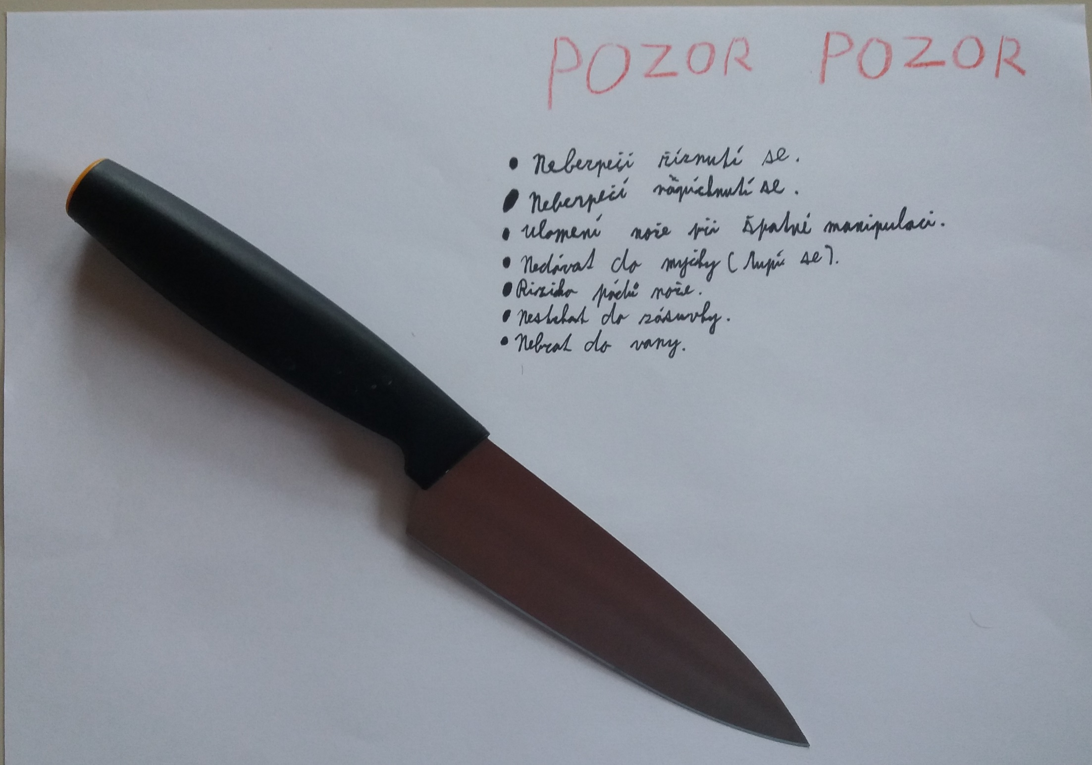

Slide 10
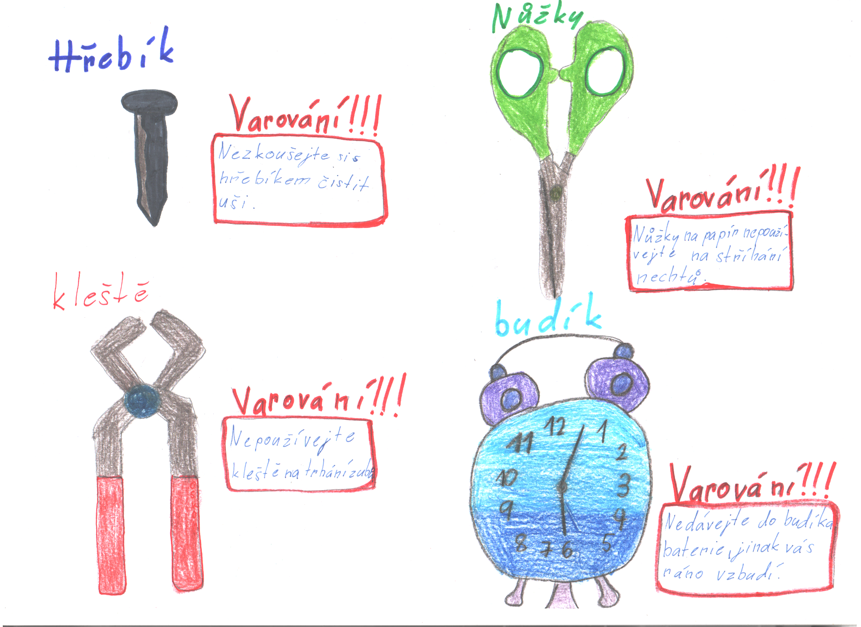

Slide 11
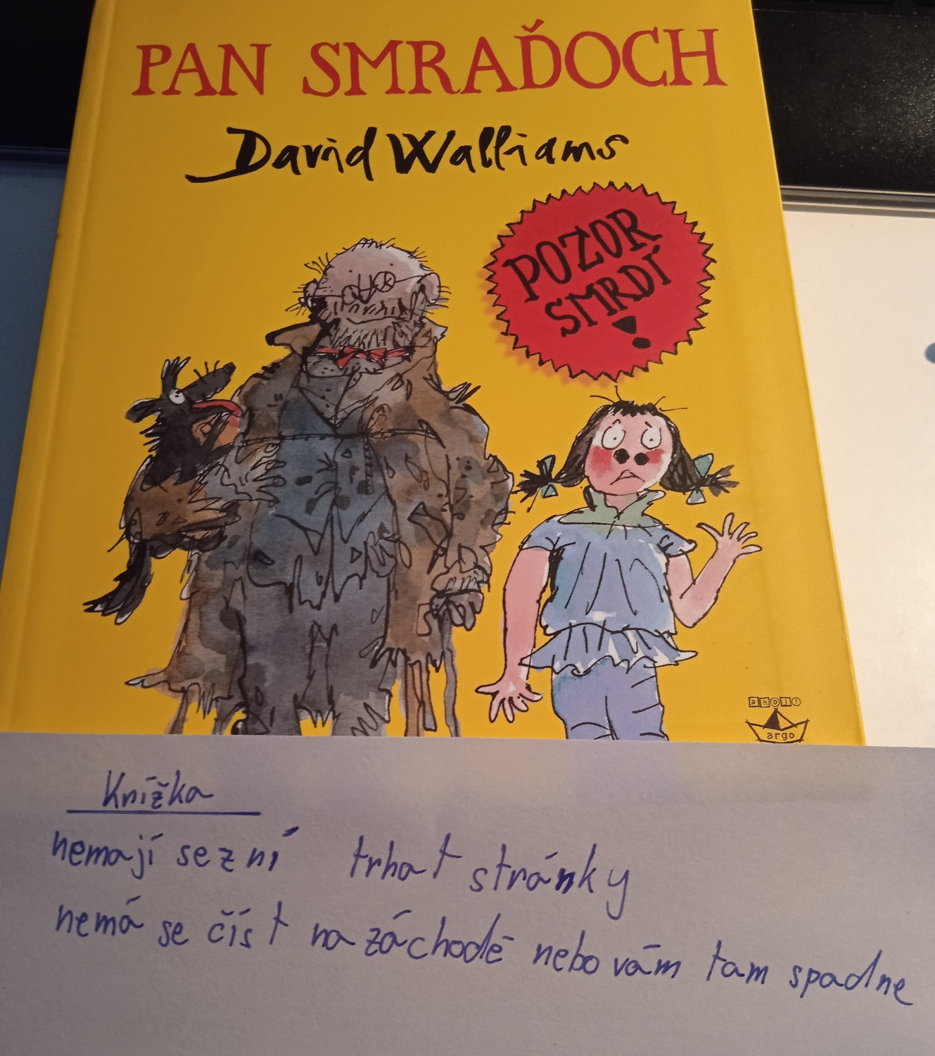
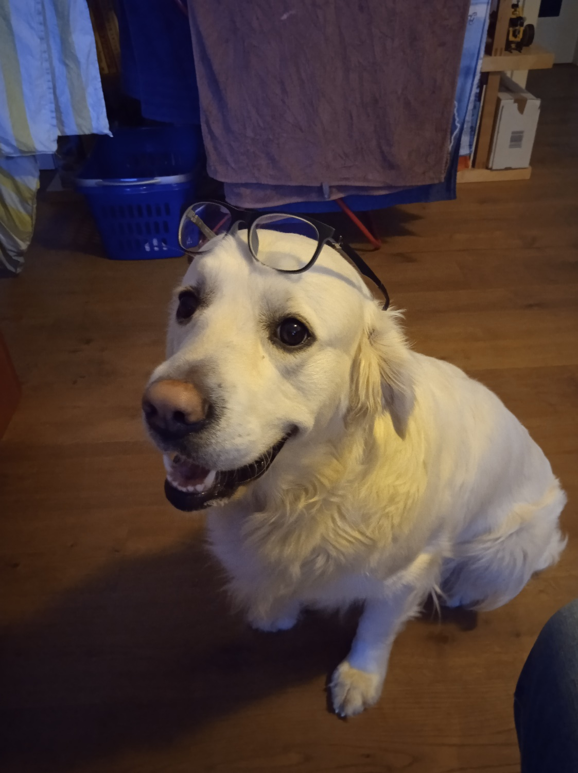
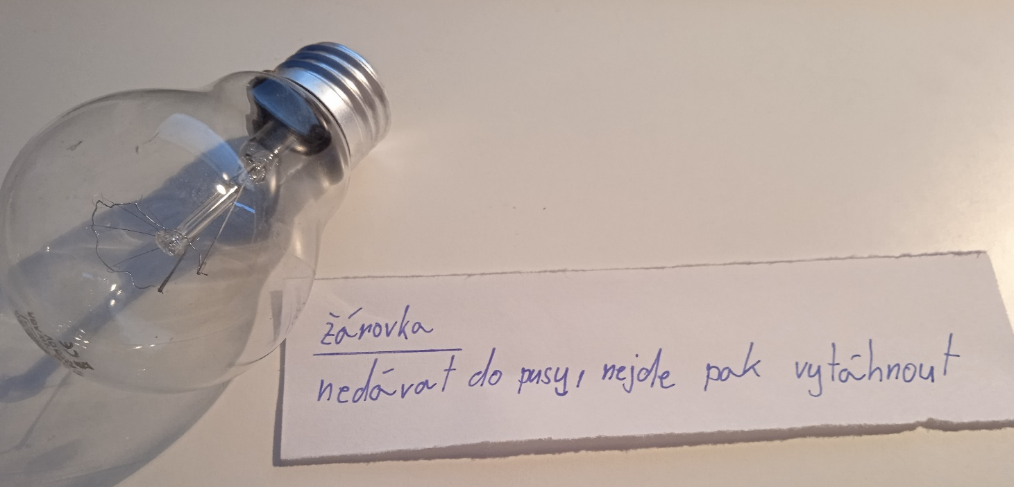
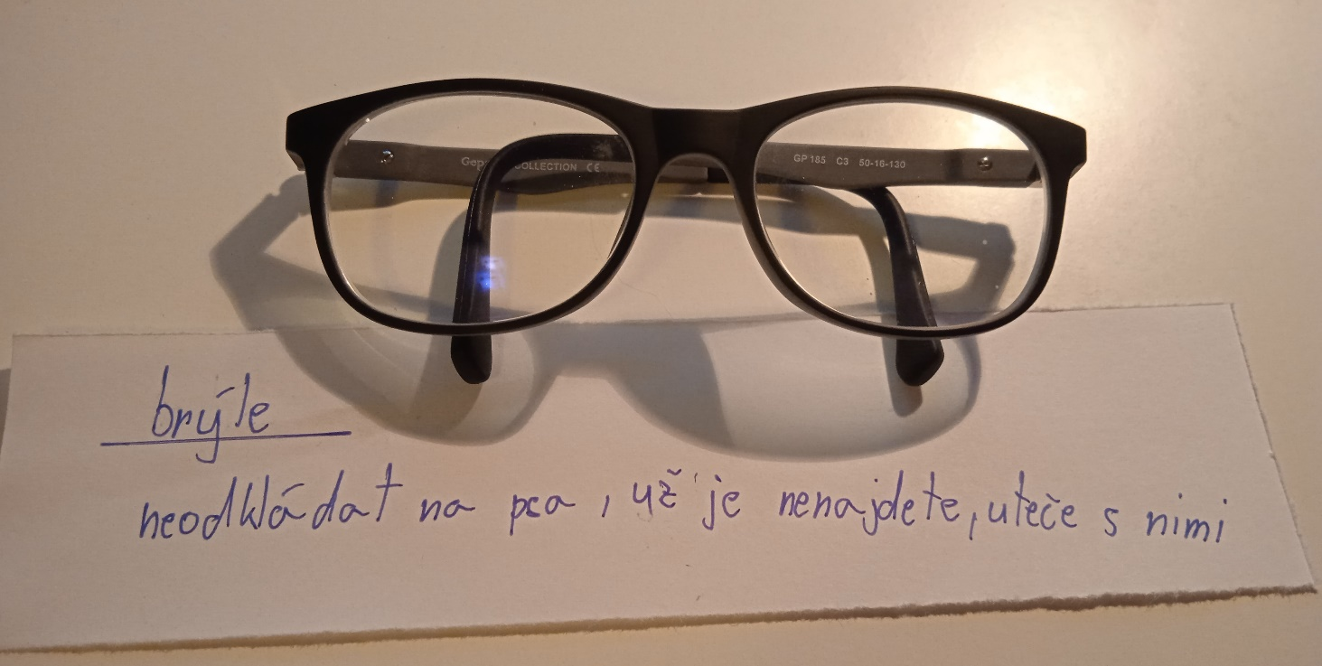

Slide 12
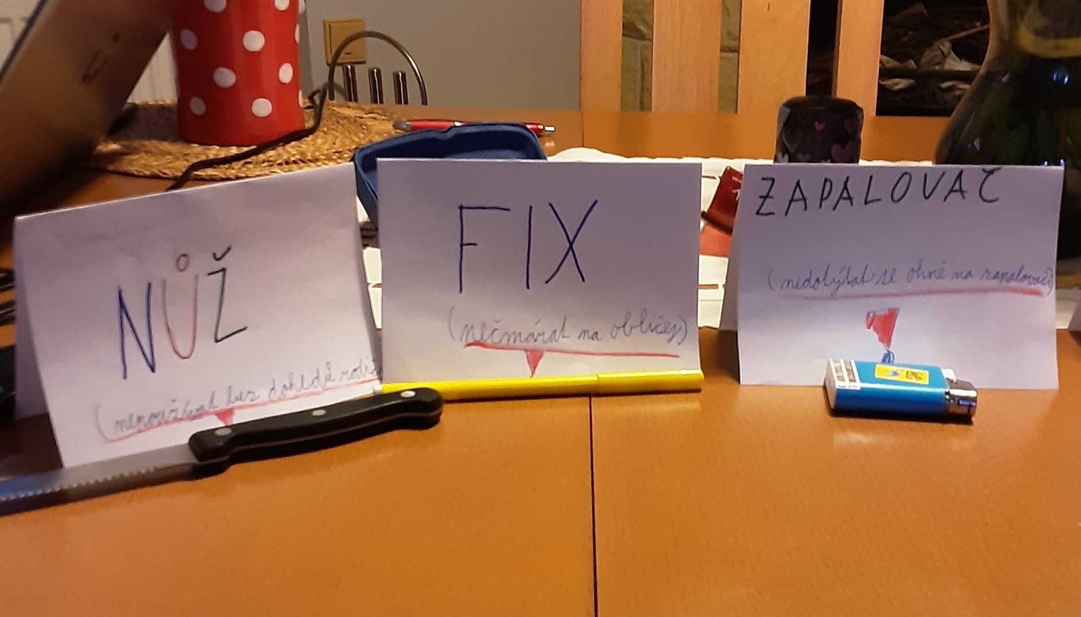
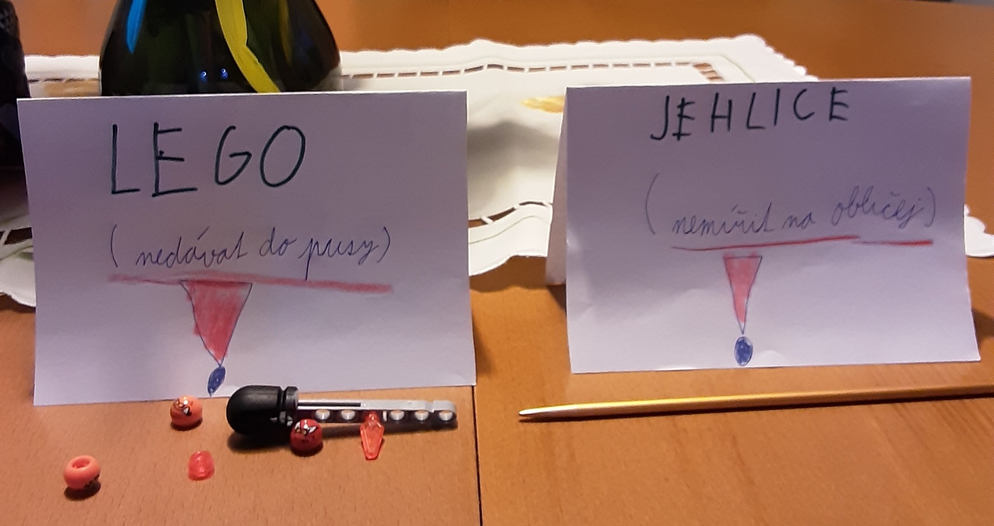

Slide 13
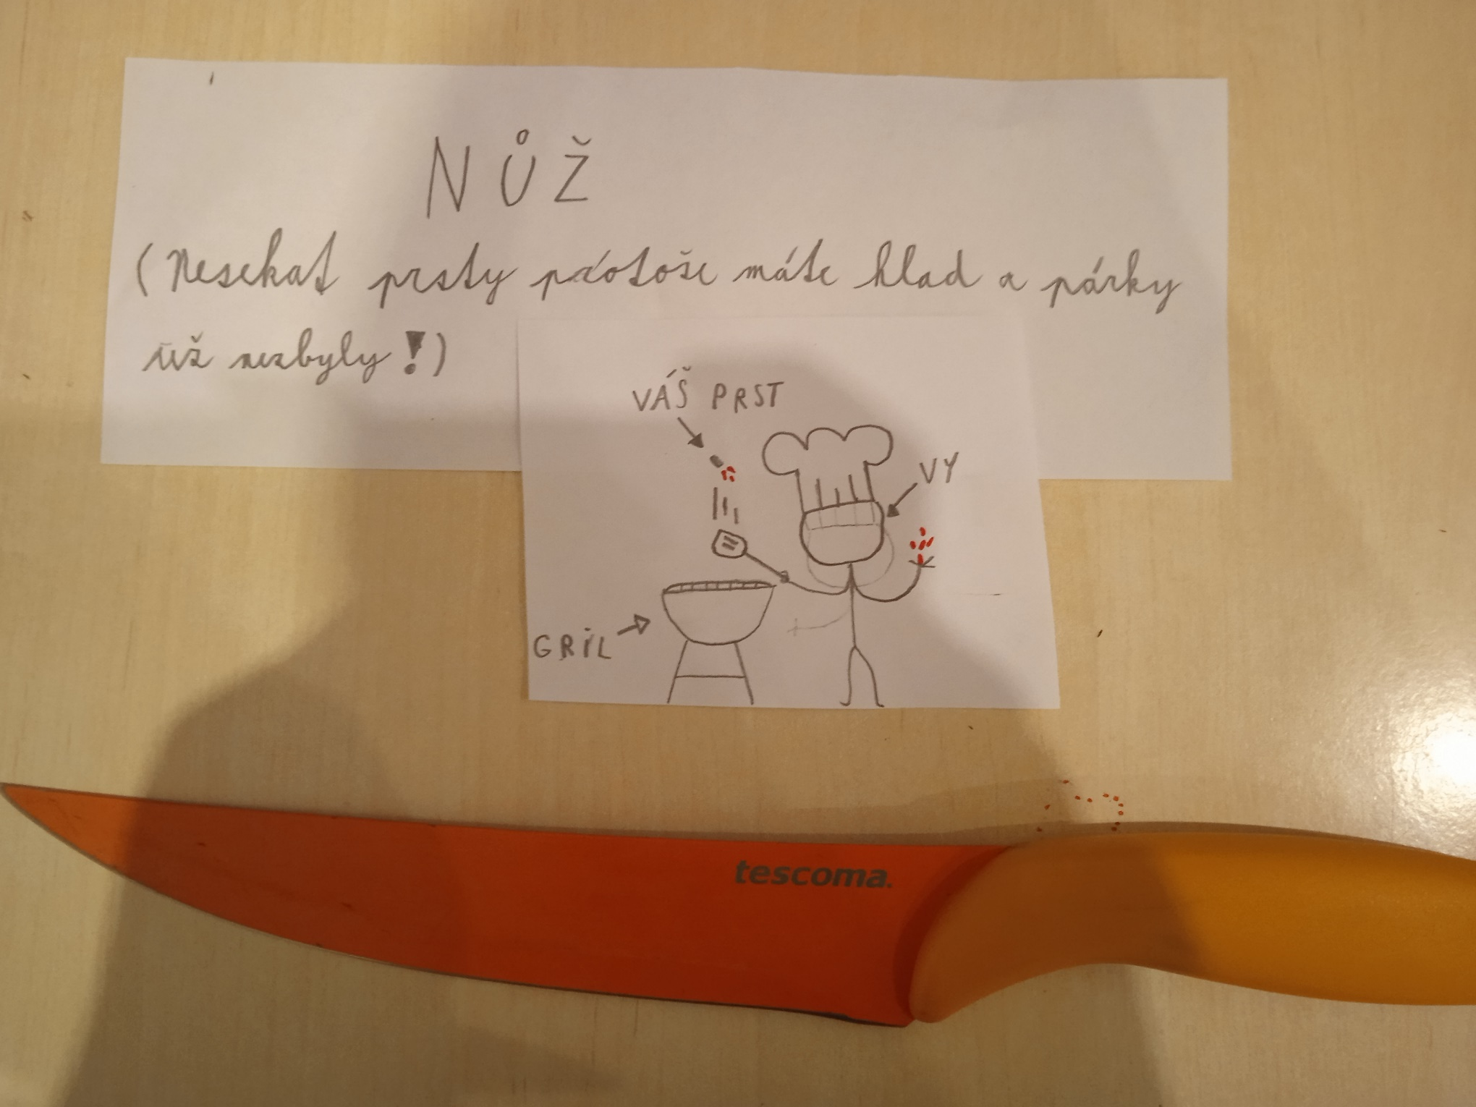

Slide 14
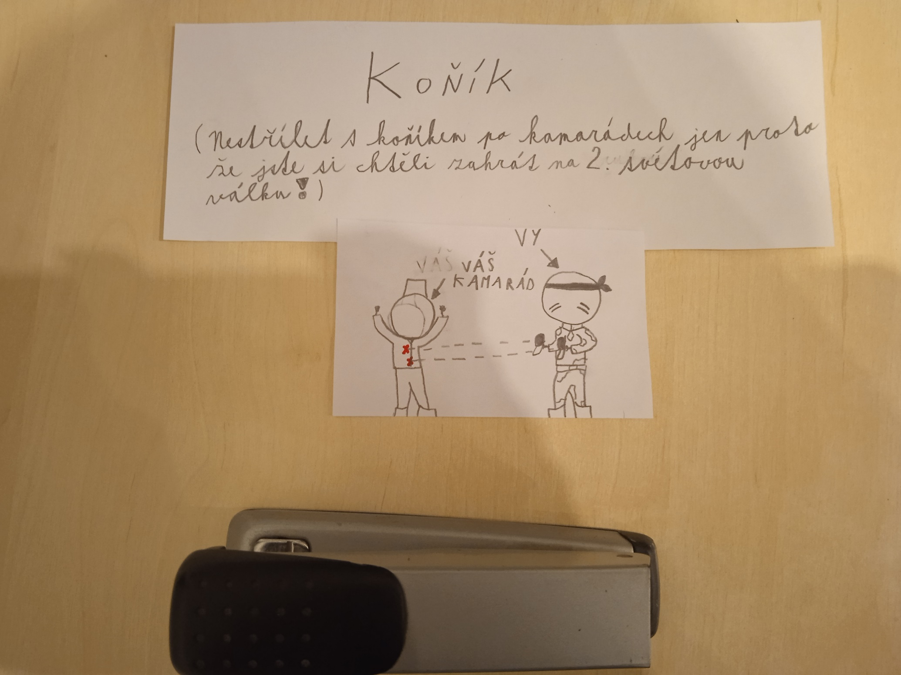

Slide 15
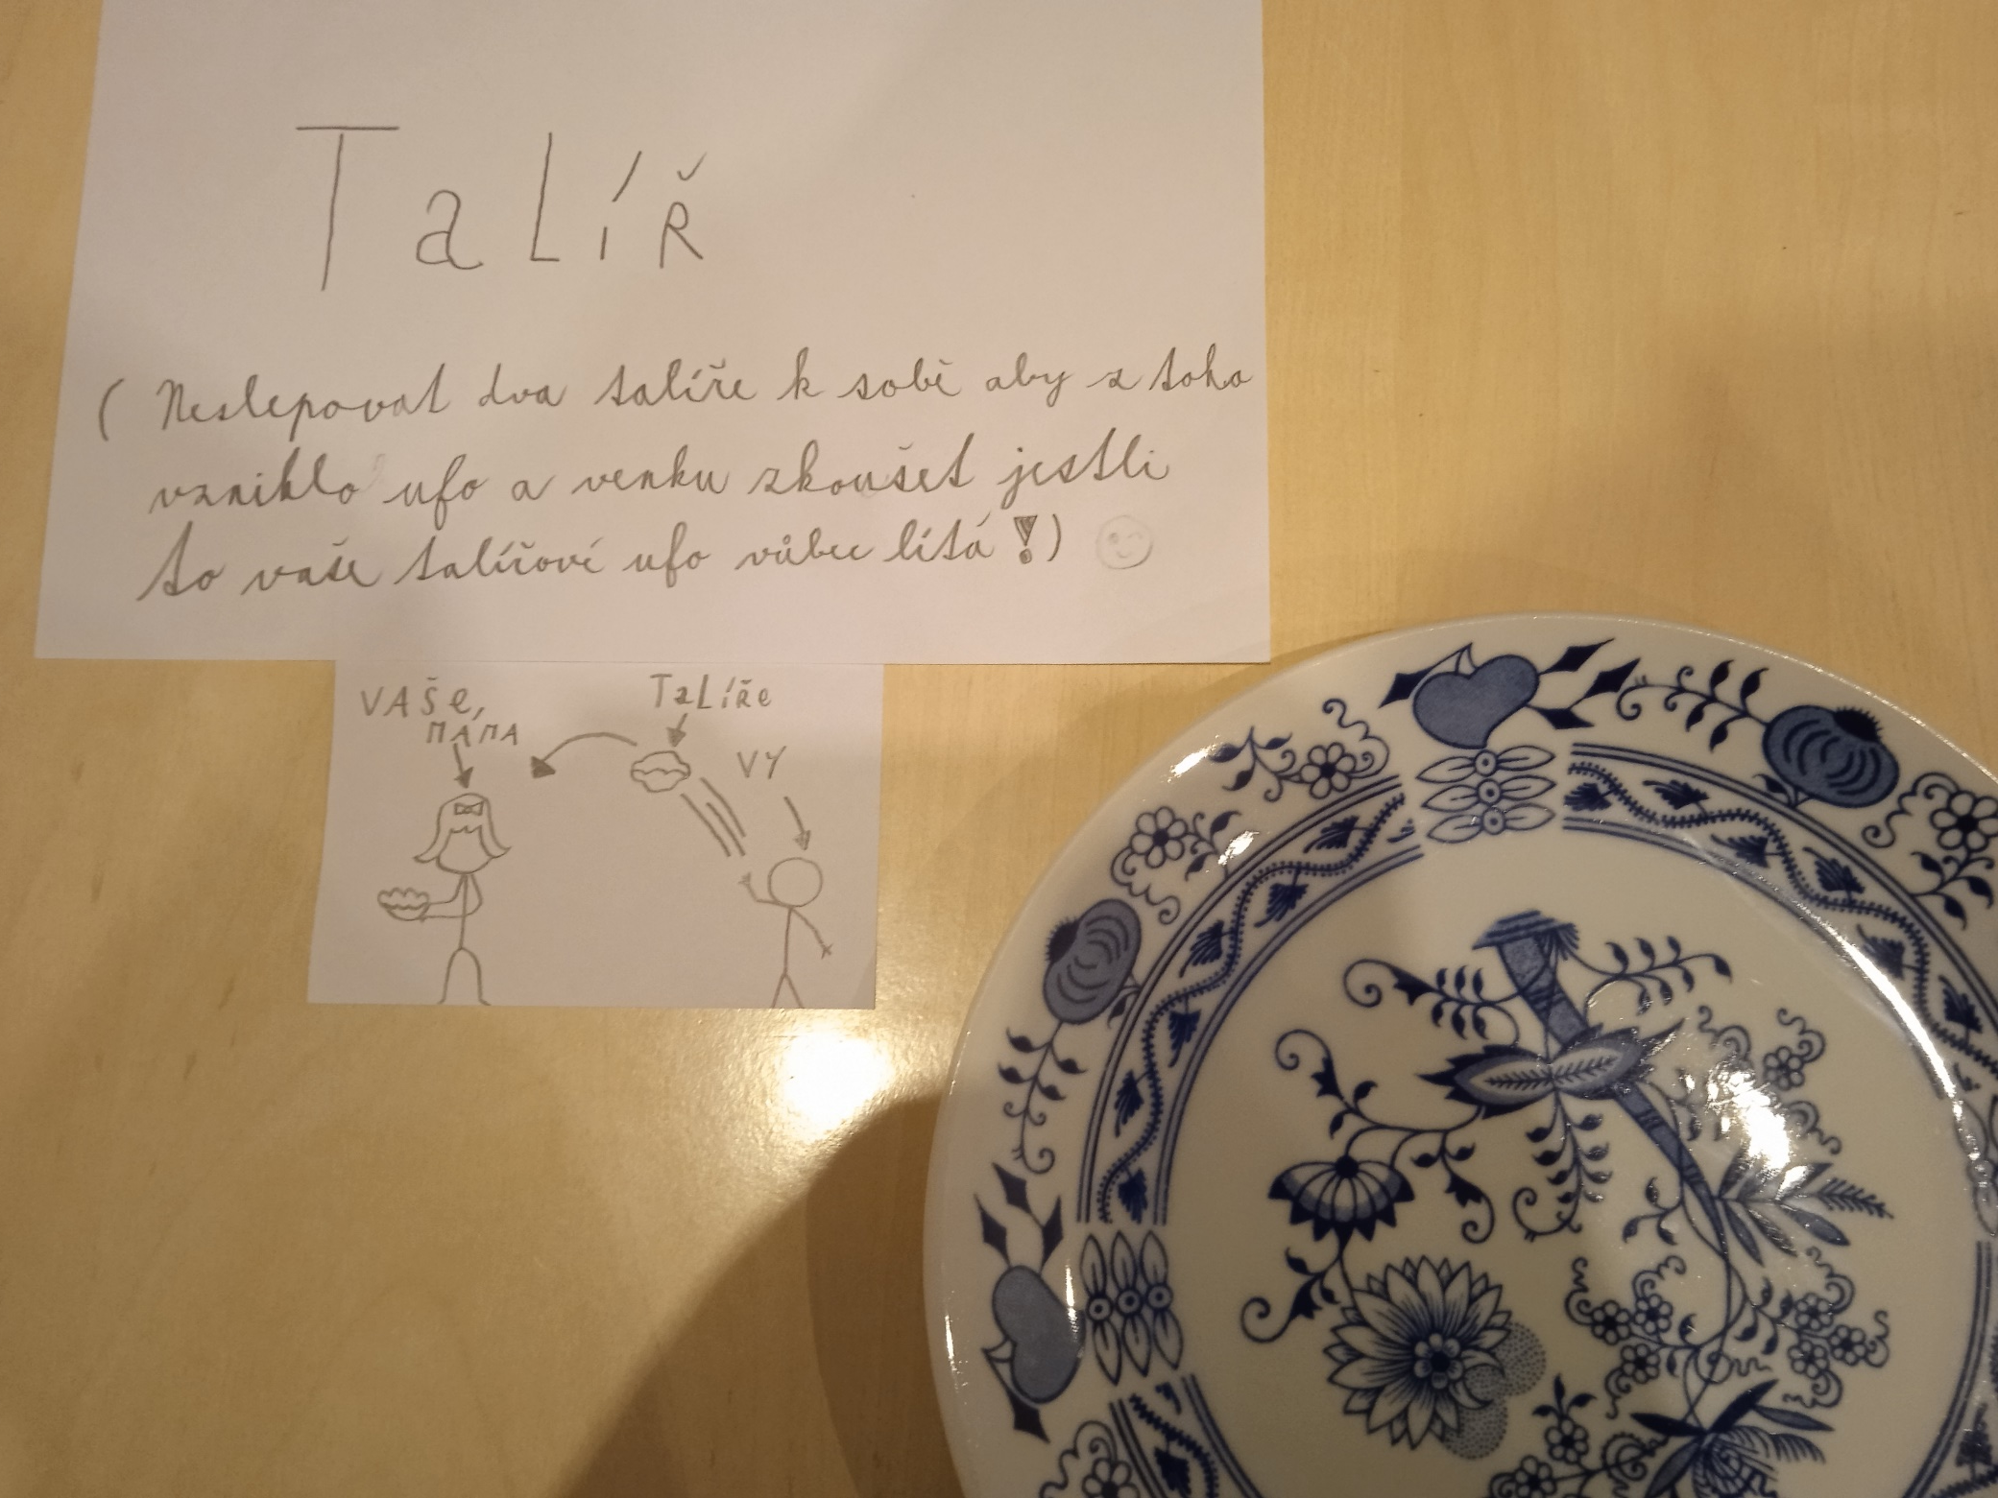

Slide 16
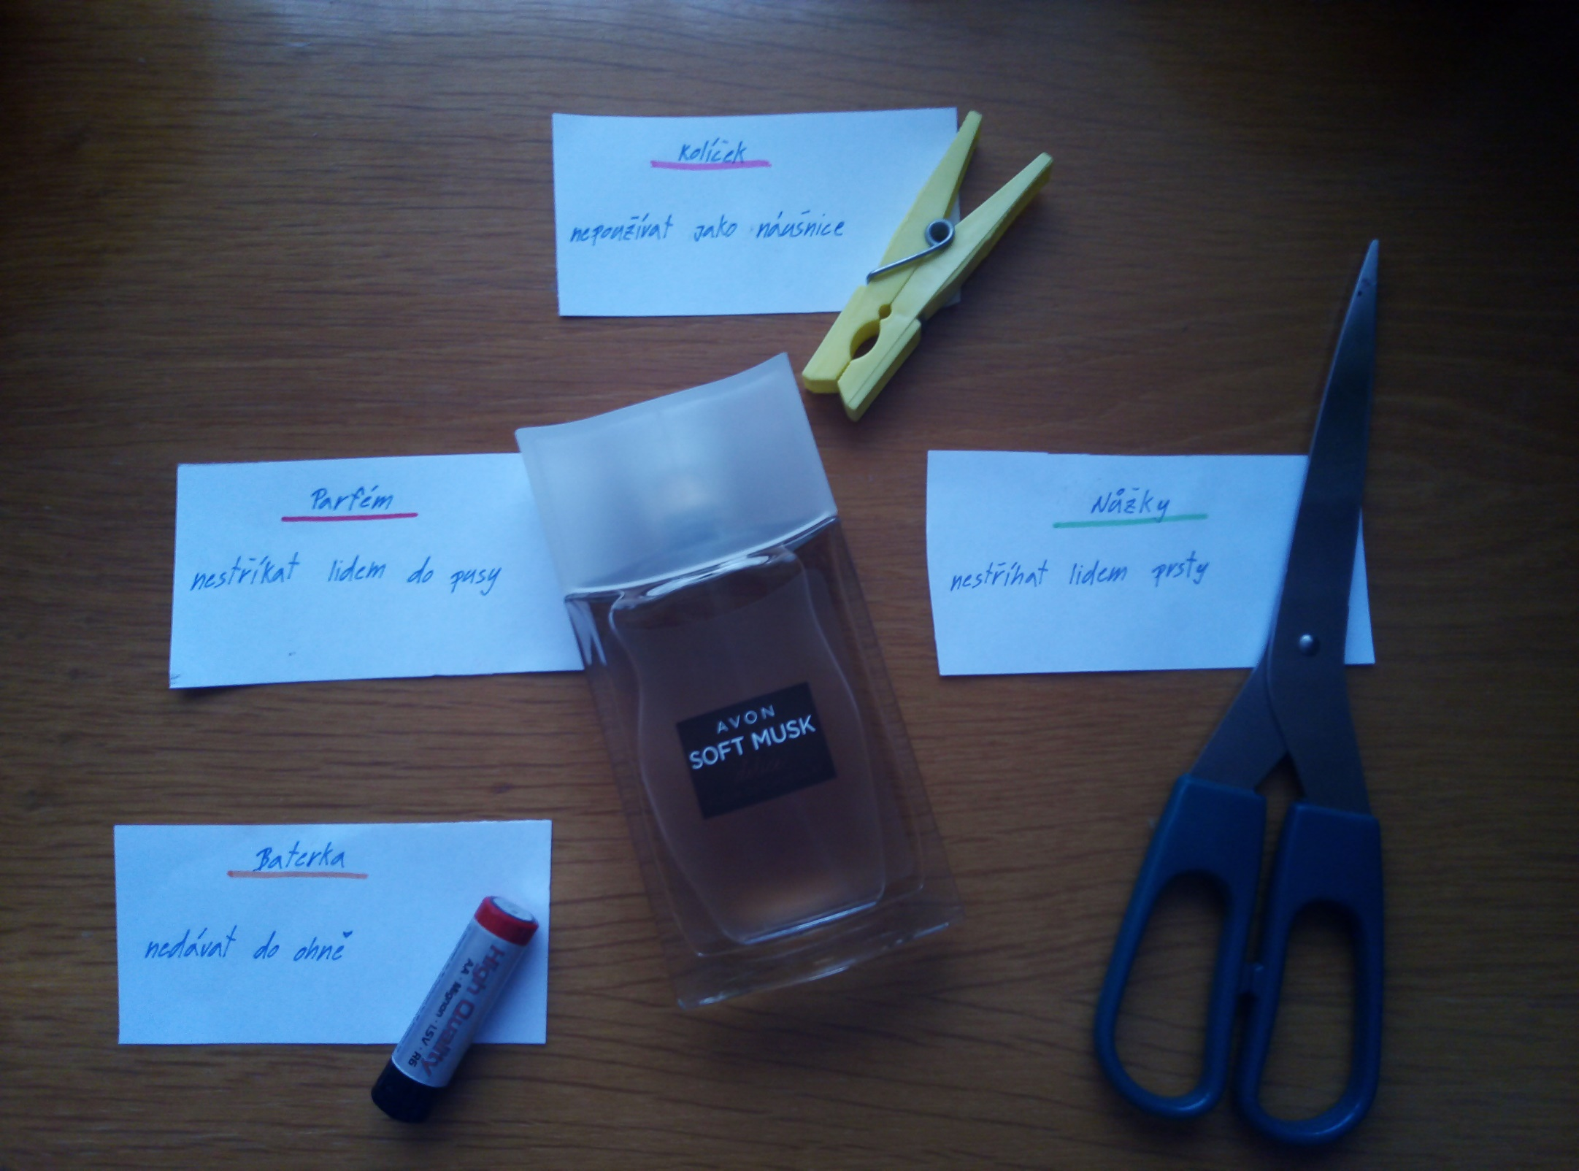

Slide 17
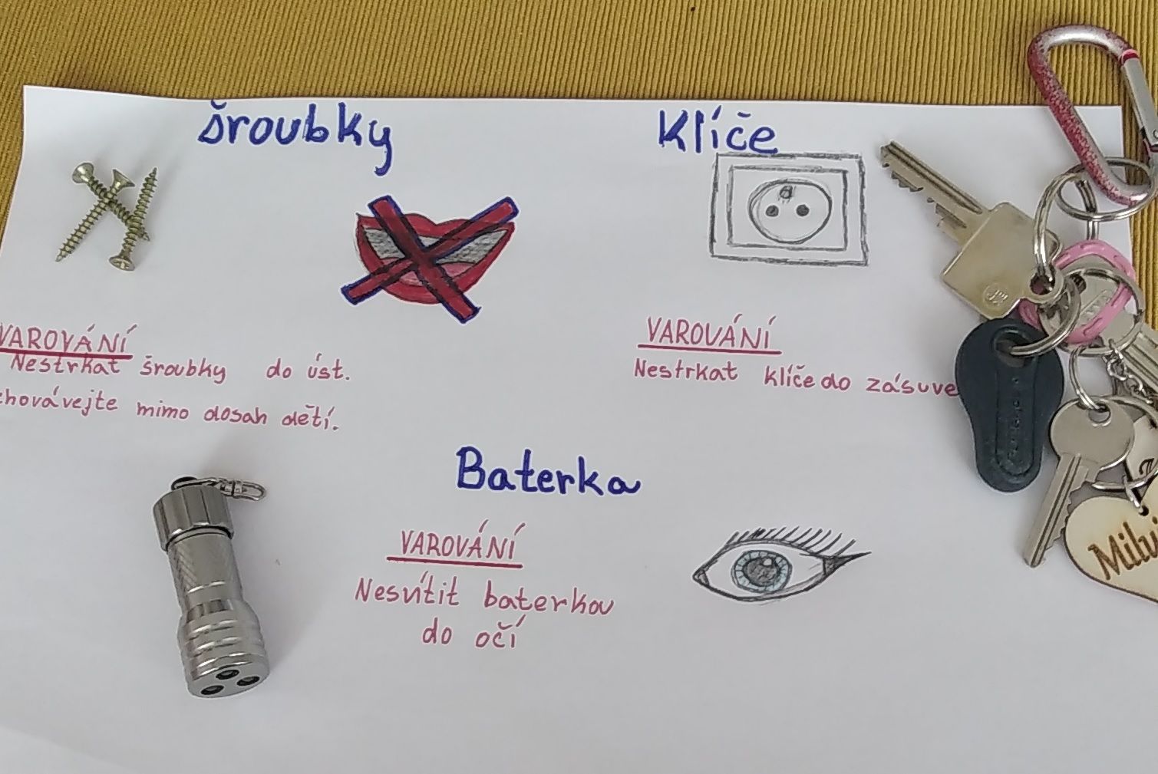
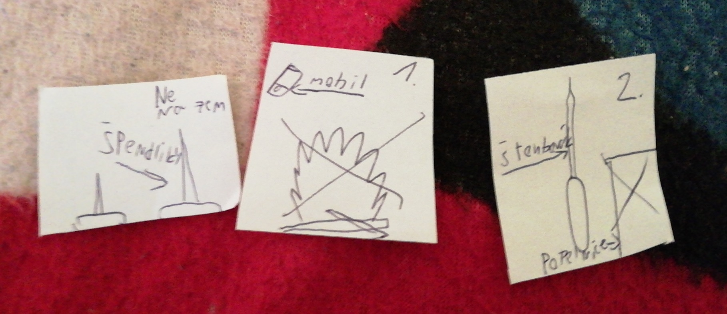

Slide 18
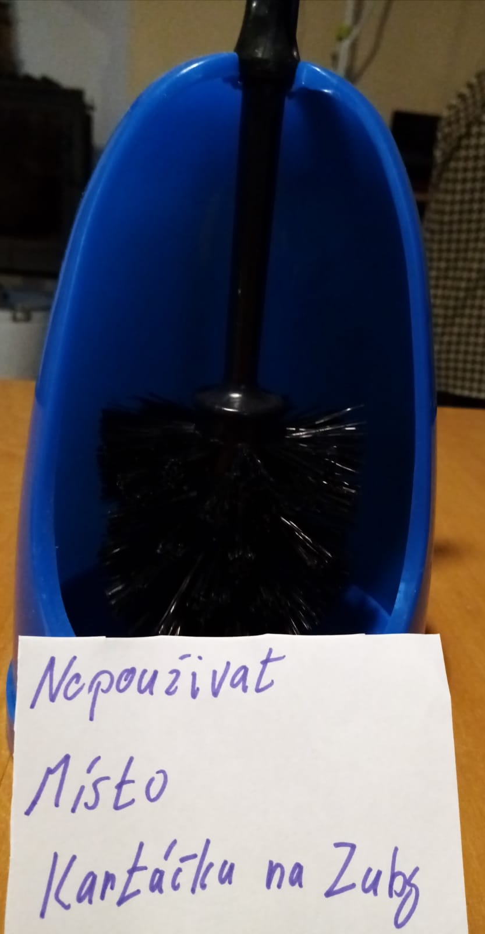
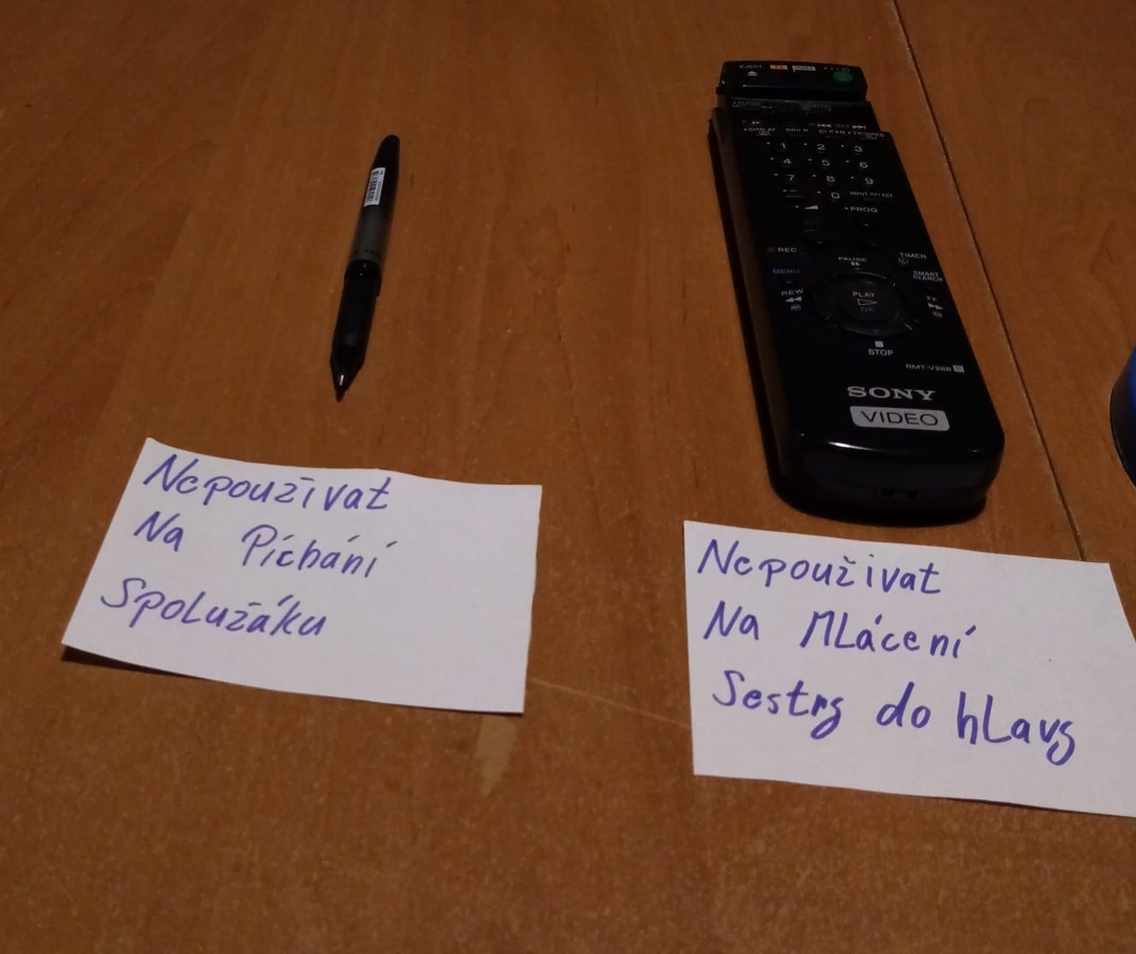
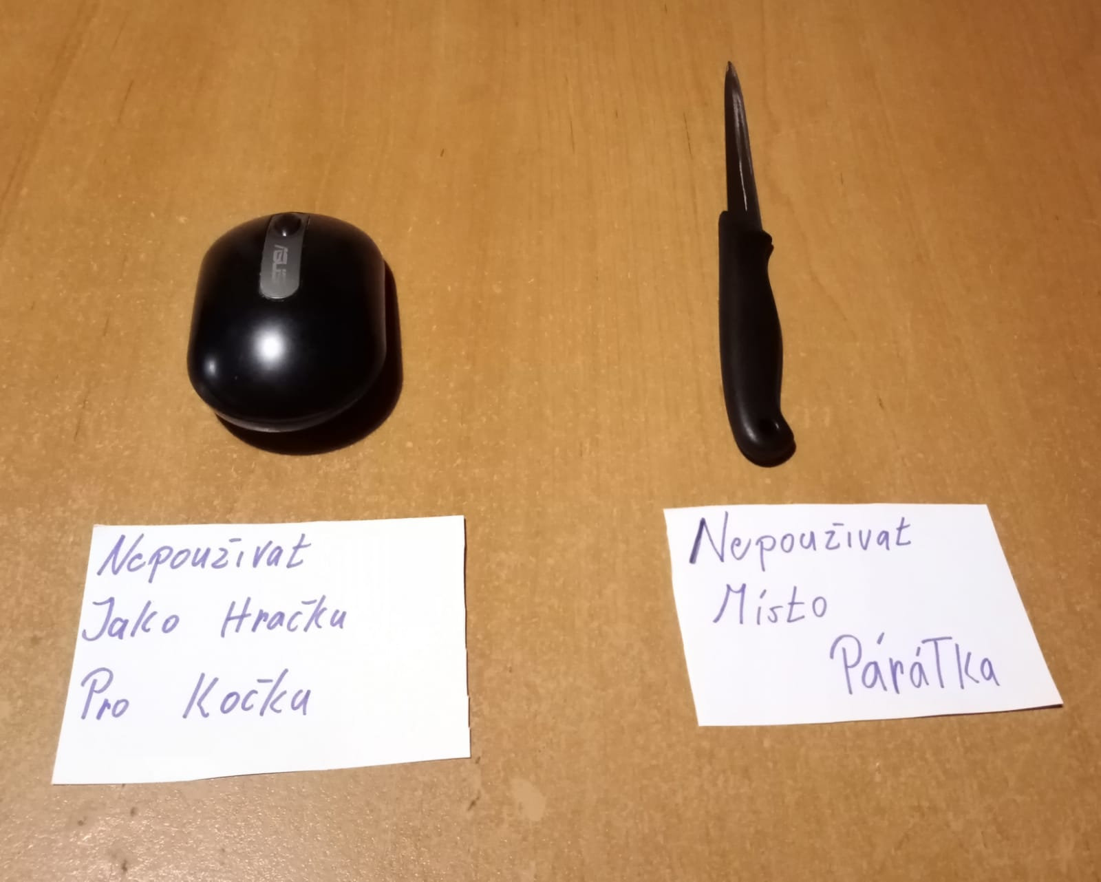

Slide 19
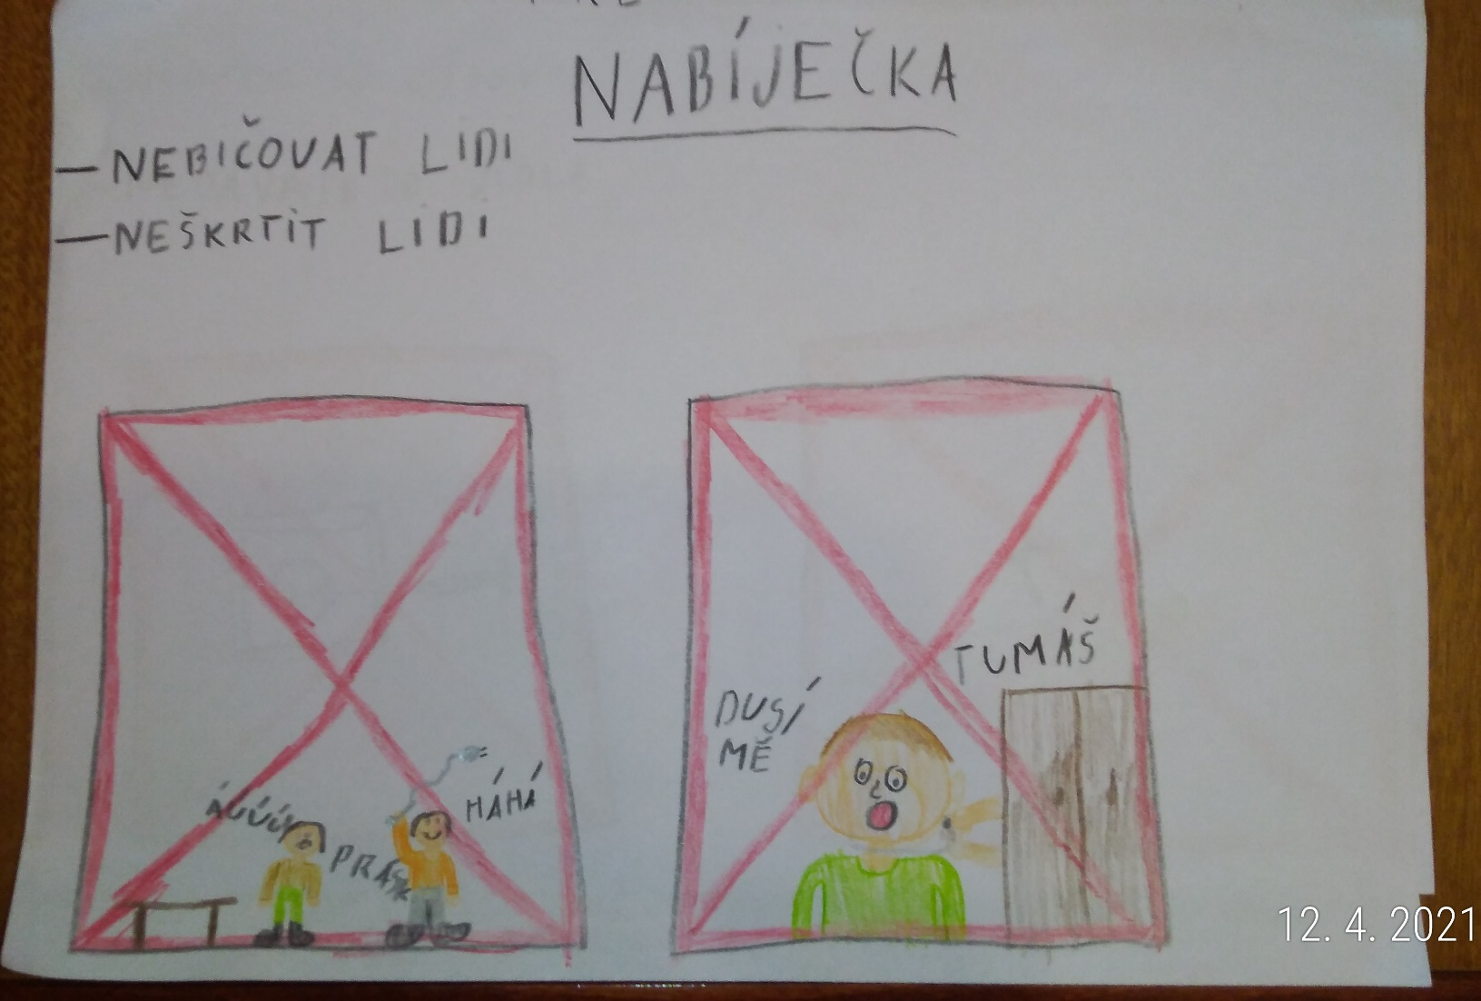
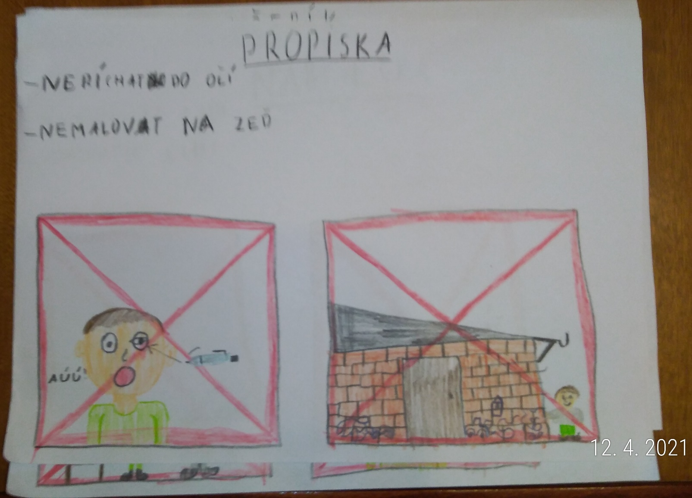

Slide 20
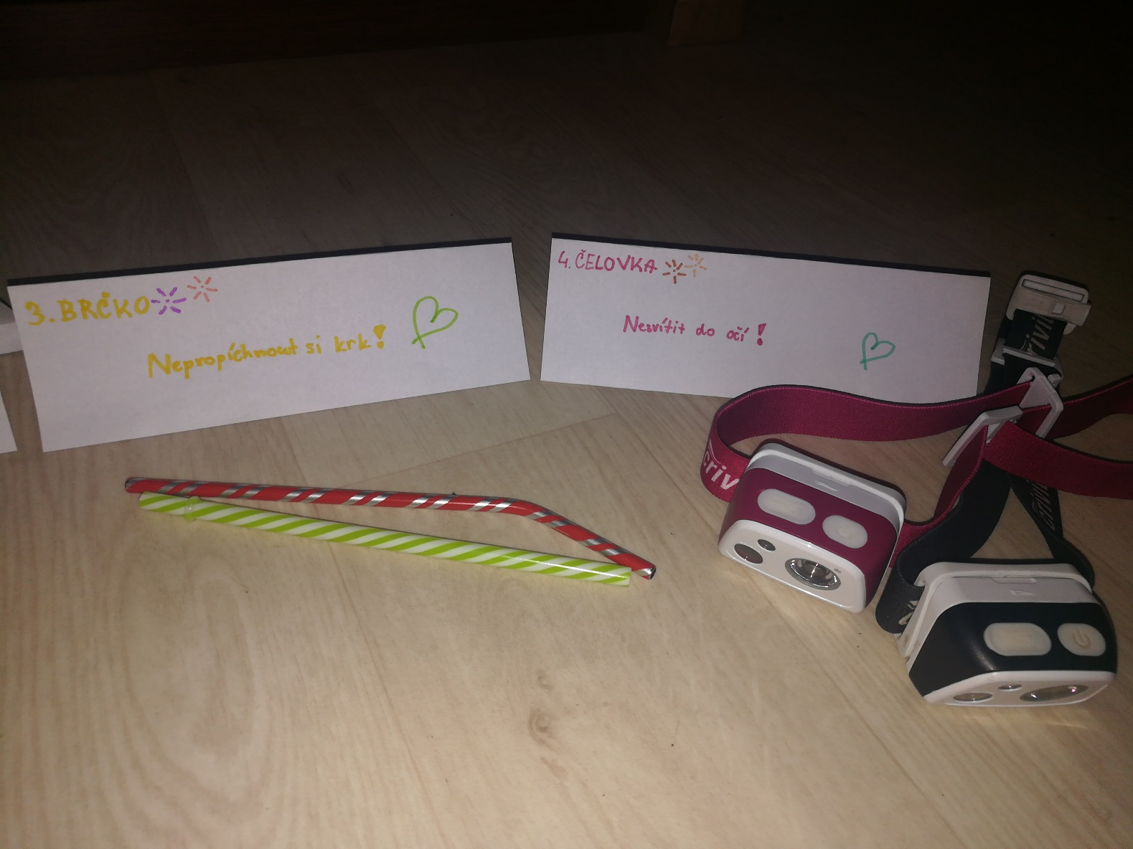
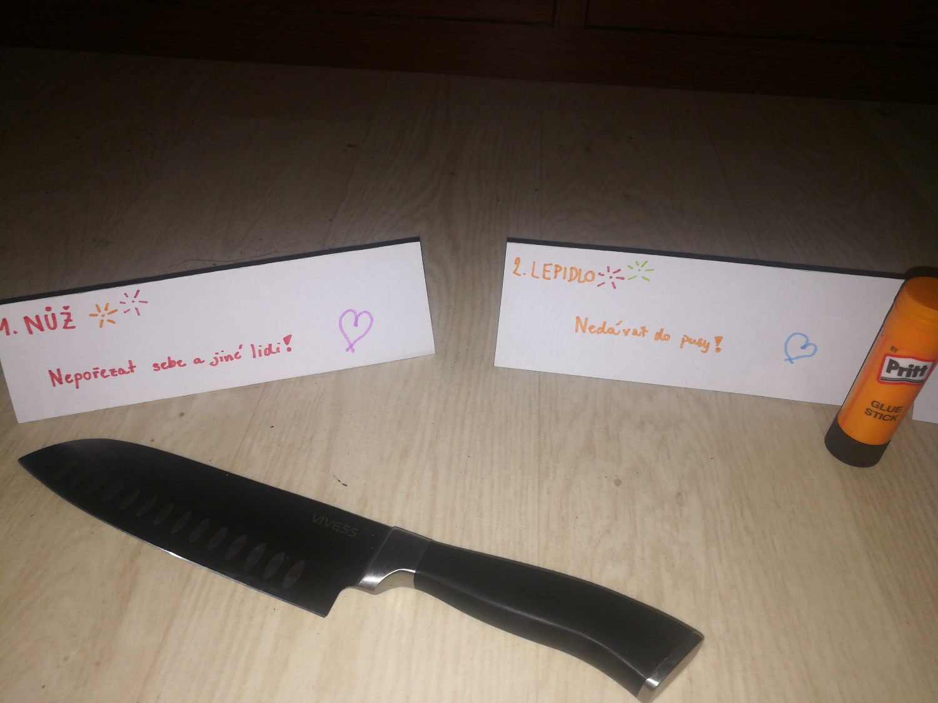

Slide 21
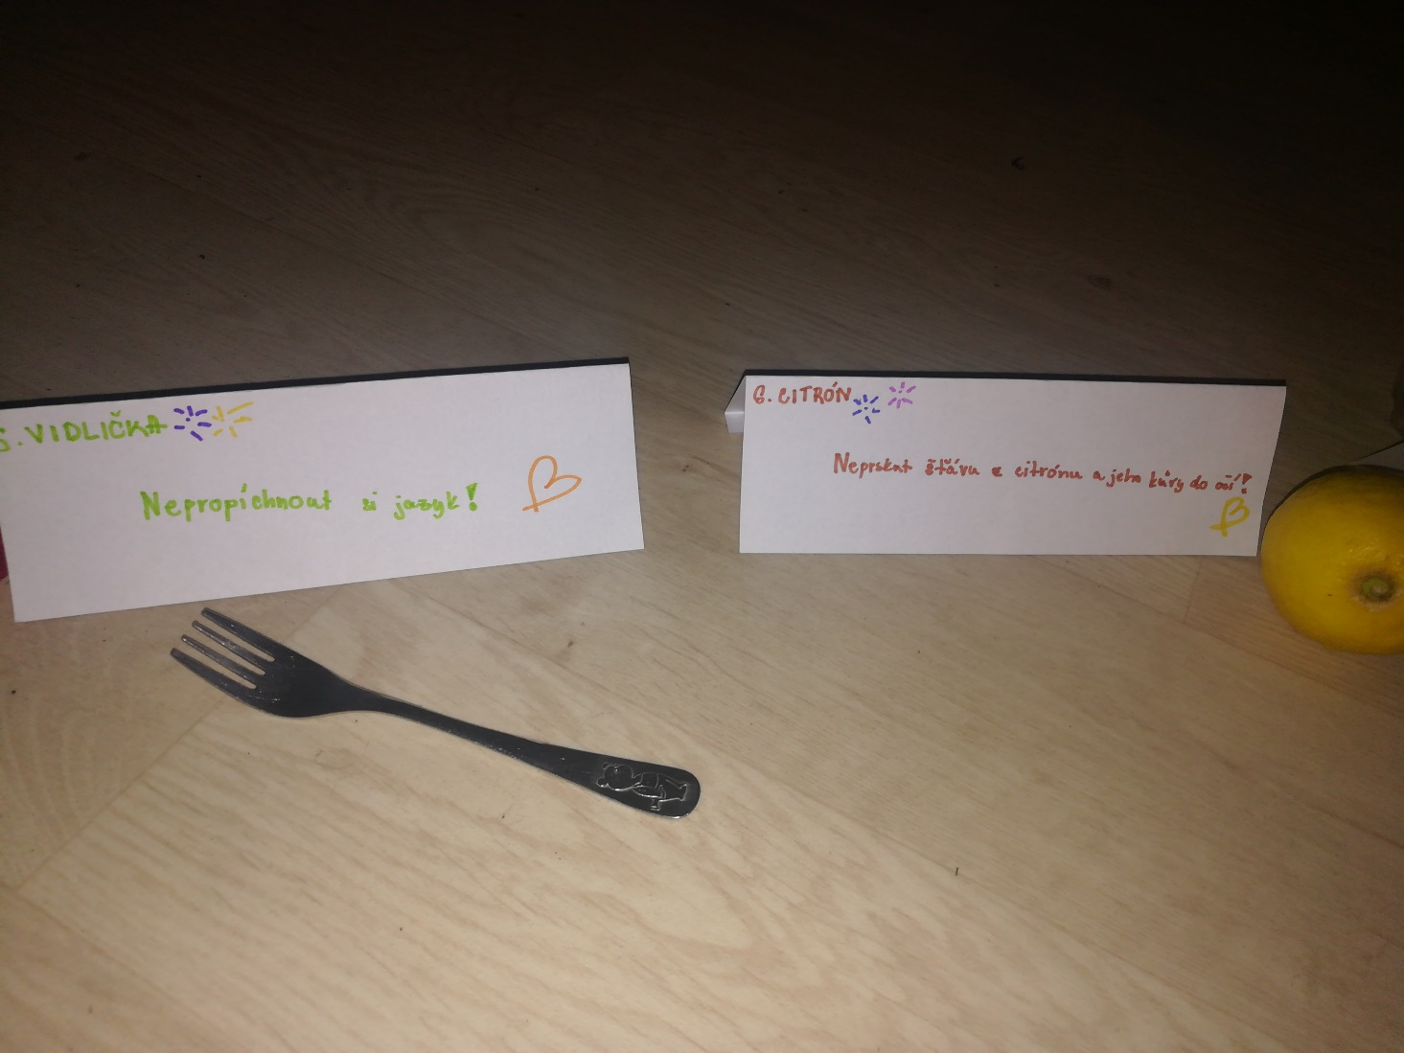
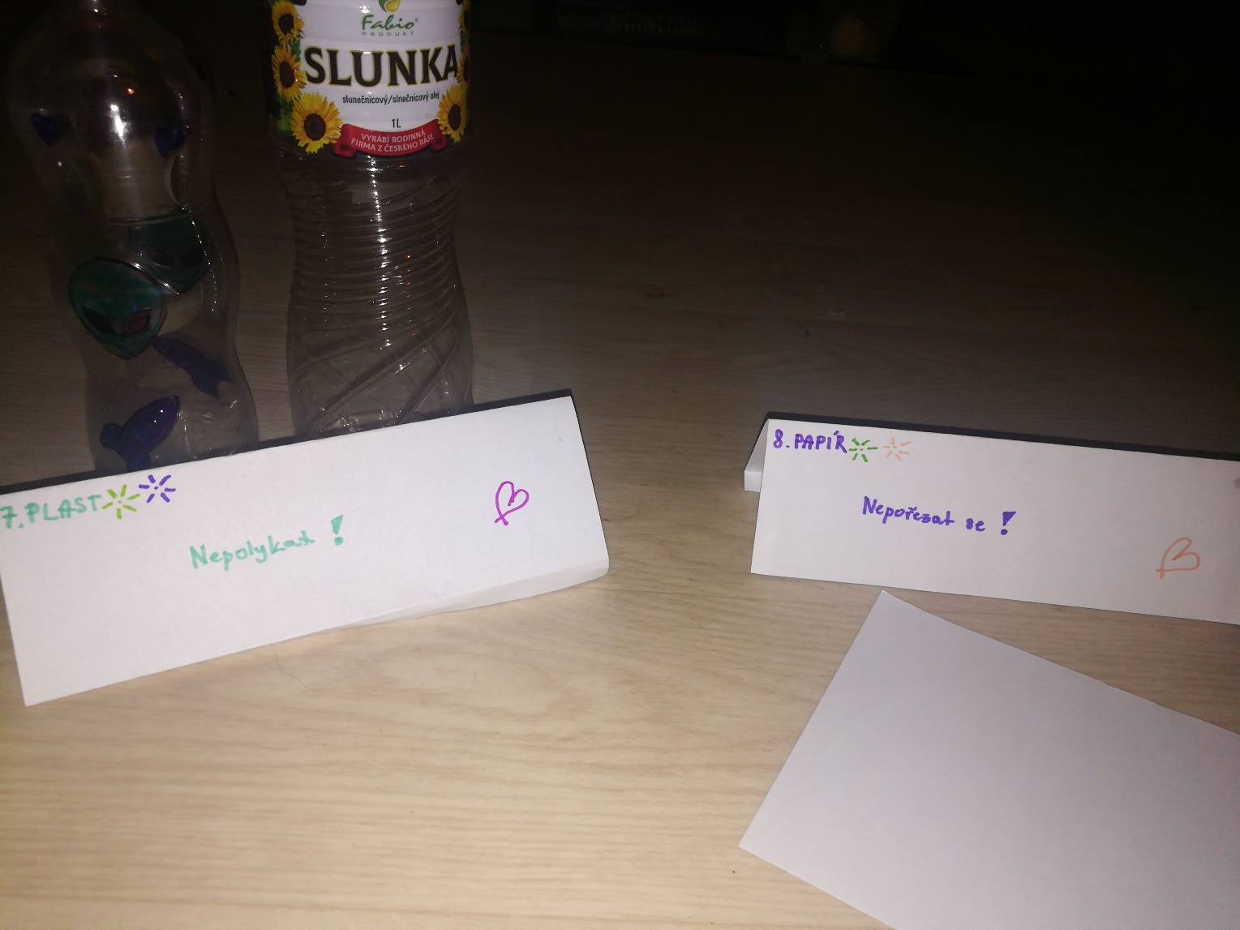

Slide 22
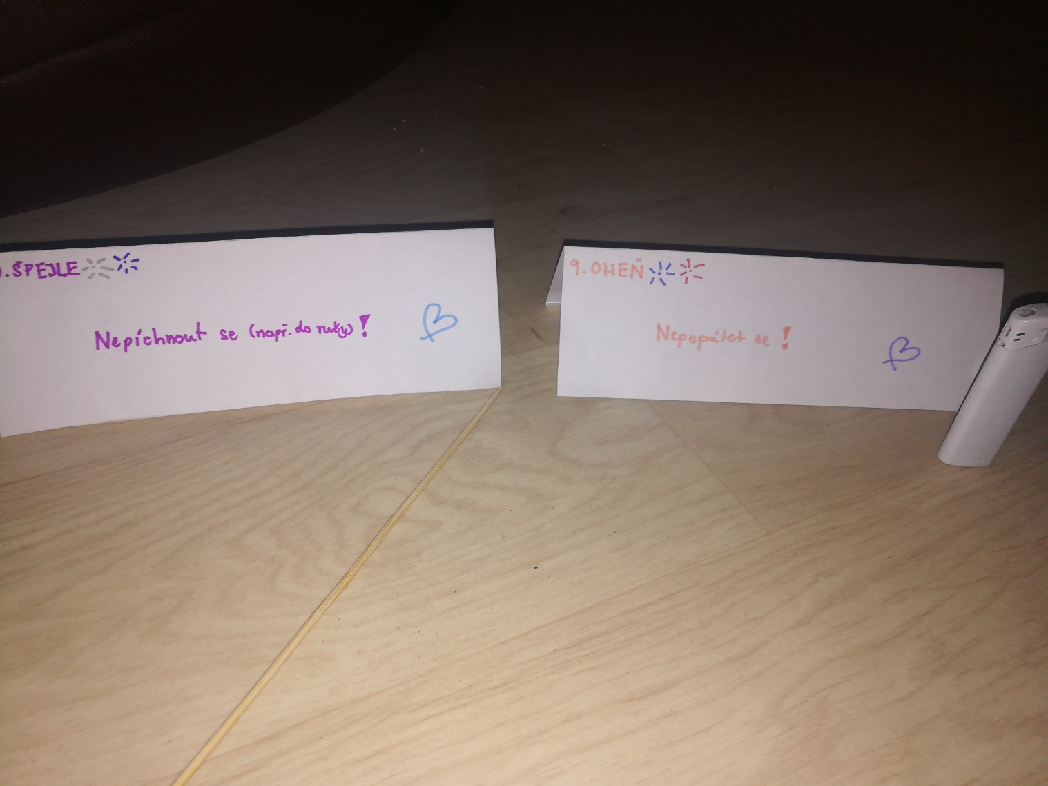
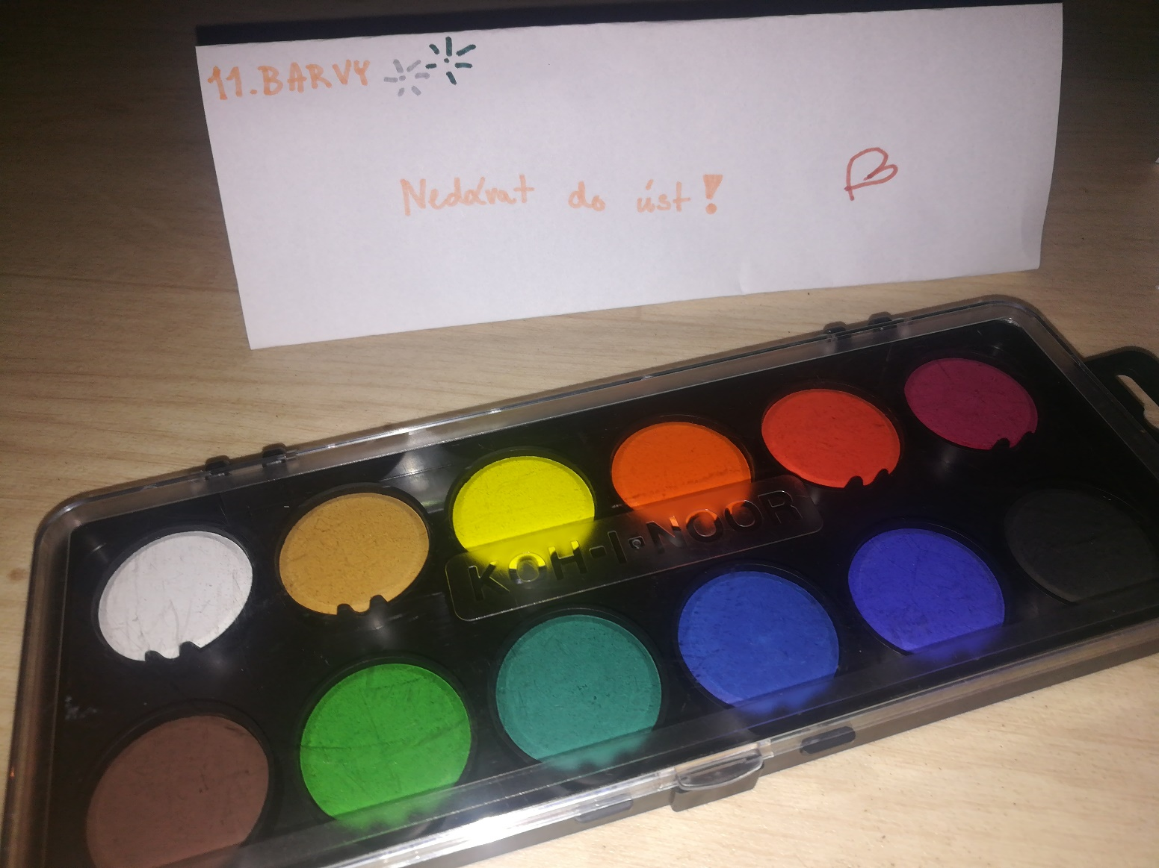

Slide 23
